Slide 1
আজকের ক্লসে সবাইকে
স্বাগতম

Slide 2
শিক্ষক পরিচিতি
মোহাম্মদ সাখাওয়াত হোসেন।
সহকারি শিক্ষক (ব্যবসায় শিক্ষা)
মোক্তাল হোসেন উচ্চ বিদ্যালয় , সদর,নেত্রকোনা।
ইমেলঃ shakhawath747@gamil.com
মোবাঃ ০১৯১৭৬৩৬৪৮৬
০১৭৩৪৪৭৫১০৩

Slide 3
পাঠ পরিচিতি
শ্রেণিঃ নবম ও দশম
বিষয়ঃব্যবসায় উদ্যোগ
পাঠ শিরোনাম:ক্ষুদ্র ও মাঝারি শিল্পের উপযুক্ত ক্ষেত্র)
অধ্যায়ঃ৭ম( বাংলাদেশের শিল্প)
সময়ঃ০০.00.00
তারিখঃ ০০.০০.০০

Slide 4
নিচের গল্পটির দ্বারা কোন শিল্পকে বোঝানো হয়েছে?
কাঠ,বাঁশ ও বেতের তৈরি জিনিসপত্র, করাতকল,ক্রীড়াসামগ্রী প্রভৃতি বন শিল্পের অন্তর্ভুক্ত। হস্তচালিত টিউবওয়েল,যন্ত্রপাতি,অটোমোবাইল সামগ্রী প্রভৃতি ক্ষুদ্র ইস্পাত ও প্রকৌশল শিল্পের উৎপাদিত পণ্যসামগ্রী।
ক্ষুদ্র ও মাঝারি শিল্প

Slide 5
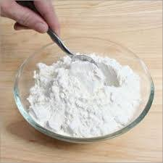
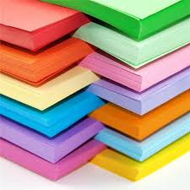
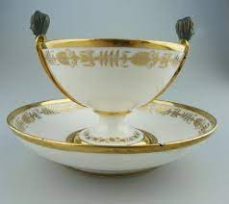
নিচের চিত্রগুলোর দ্বারা কোন শিল্পকে বোঝানো হয়েছে?
ময়দা
কাগজ
চীনা মাটির জিনিস
ক্ষুদ্র ও মাঝারি শিল্প

Slide 6
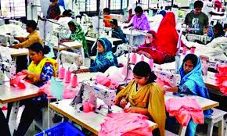
আজকের পাঠ
ক্ষুদ্র ও মাঝারি শিল্পের উপযুক্ত ক্ষেত্র সমূহ

Slide 7
শিখনফল
এই পাঠ শেষে শিক্ষার্থীরা-
০১।বাংলাদেশের ক্ষুদ্র ও মাঝারি শিল্পের উপযুক্ত ক্ষেত্র সমূহ ব্যাখ্যা করতে পারবে ।

Slide 8
বাংলাদেশের ক্ষুদ্র ও মাঝারি শিল্পের উপযুক্ত ক্ষেত্র সমূহ
চামড়া ও রাবার শিল্প
খাদ্য ও খাদ্যজাত শিল্প
ক্ষুদ্র ইস্পাত ও প্রকৌশল শিল্প
বস্ত্র শিল্প
কেমিক্যাল, ফার্মাসিউটিক্যাল শিল্প
পাট ও পাটজাত শিল্প
গ্লাস ও সিরামিক শিল্প
বন শিল্প
হিমাগার শিল্প
মুদ্রণ ও প্রকাশনা শিল্প

Slide 9
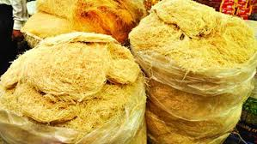
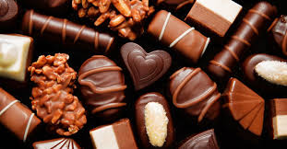
নিচের চিত্রগুলোর ভাল করে লক্ষ্য কর
চকোলেট
সেমাই
ময়দা
খাদ্য ও খাদ্যজাত শিল্প

Slide 10
খাদ্য ও খাদ্যজাত শিল্প
ময়দা,আটা,সুজি, সেমাই, ব্রেড ও বিস্কুট,লাল চিনি, মধু শোধন, শুকনা, ও টিনজাত মাছ, তেলের মিল, চকোলেট,সিগারেট ও বিড়ি কারখানা,চাল মুড়ি,চিড়া, খৈ ইত্যাদি প্রস্তুকরণ
(স্বয়ংক্রিয় চাল কলসহ)
উৎপাদিত দ্রব্য

Slide 11
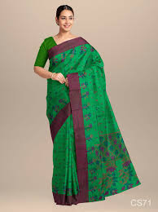
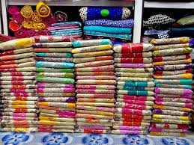
নিচের চিত্রগুলোর ভাল করে লক্ষ্য কর
থান
শাড়ি
থান কাপড়
বস্ত্র শিল্প
থান কাপড়,বেডশিট,শার্ট-প্যান্টের কাপড়,শাড়ি,গামছা।

Slide 12
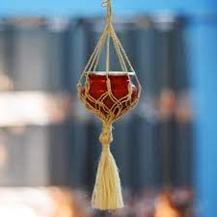
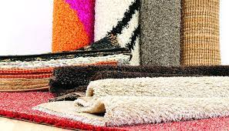
নিচের চিত্রগুলোর ভাল করে লক্ষ্য কর
কার্পেট
শিকা
সুতা,সুতলি,পাটের ব্যাগ, কাপড়, কার্পেট,শিকা , পাটের স্যান্ডেল ও সকল পাটজাত দ্রব্য।
পাট ও পাটজাত শিল্প

Slide 13
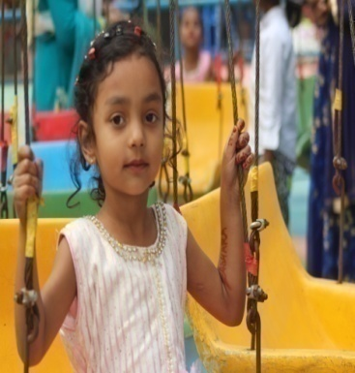
একক কাজ
মাঝারি সেবা শিল্প বলতে কী বোঝ?

Slide 14
উত্তর
সেবামূলক শিল্পের ক্ষেত্রে ‘মাঝারি’ শিল্প’ বলতে যেসব শিল্পের জমি ও কারখানা ভবন ছাড়া স্থায়ী সম্পদের মূল্য ১-১৫ কোটি টাকা কিংবা শ্রমিক সংখ্যা ৫০-১০০জন থাকে,তাকে বোঝায়।

Slide 15
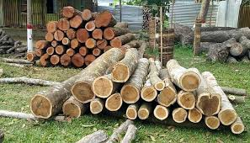
নিচের চিত্রগুলোর ভাল করে লক্ষ্য কর
কাঁঠ
বাঁশ
বন শিল্প
কাঁঠ বাঁশ ও বেতের তৈরি জিনিসপত্র,করাত কল, কাঠের খেলনা ও উন্নতমানের আসবাবপত্র,ক্রীড়া সামগ্রী।

Slide 16
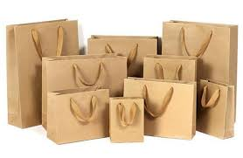
নিচের চিত্রগুলোর ভাল করে লক্ষ্য কর
বিভিন্ন ধরনের কাগজ
প্যাকেট
মুদ্রণ ও প্রকাশনা শিল্প
বিভিন্ন ধরনের কাগজ,প্যাকেট,কার্টন তৈরি।

Slide 17
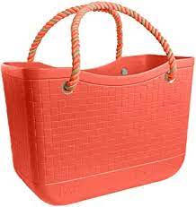
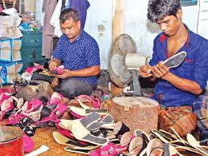
নিচের চিত্রগুলোর ভাল করে লক্ষ্য কর
রাবারের ব্যাগ
জুতা কারখানা
চামড়া ও রাবারের ব্যাগ, জুতা কারখানা।
চামড়া ও রাবার শিল্প

Slide 18
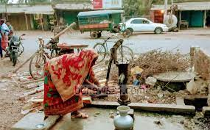
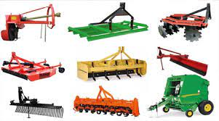
নিচের চিত্রগুলোর ভাল করে লক্ষ্য কর
কৃষি যন্ত্রপাতি
হস্তচালিত টিউবওয়েল
হস্তচালিত টিউবওয়েল ,কৃষি যন্ত্রপাতি মিল কারখানার যন্ত্রপাতি, অটো মোবাইল সামগ্রী ।
ক্ষুদ্র ইস্পাত ও প্রকৌশল শিল্প

Slide 19
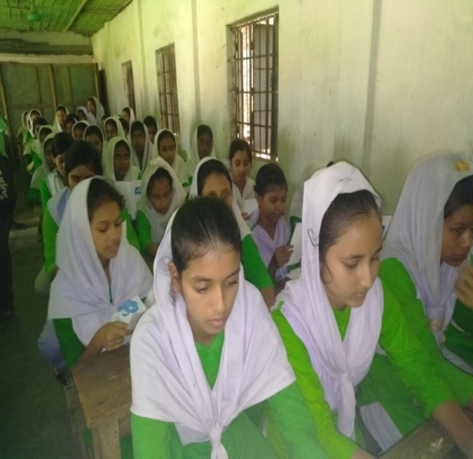
দলীয় কাজ
ক্ষুদ্র ইস্পাত ও প্রকৌশল শিল্পের উৎপাদিত শিল্প কোন গুলো?

Slide 20
উত্তর
ক্ষুদ্র ইস্পাত ও প্রকৌশল শিল্পের উৎপাদিত শিল্পগুলো হলো হস্তচালিত টিউবওয়েল ,কৃষি যন্ত্রপাতি মিল কারখানার যন্ত্রপাতি, অটো মোবাইল সামগ্রী ।

Slide 21
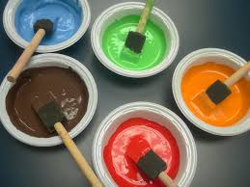
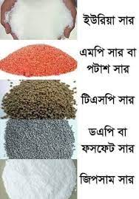
নিচের চিত্রগুলোর ভাল করে লক্ষ্য কর
বিভিন্ন ধরনের সার
বিভিন্ন ধরনের রং
বিভিন্ন ধরনের রং,পেইন্ট,প্লাস্টিক কারখানার ঔষধ তৈরির কারখানা, জৈব সার, মিশ্র সার, গুঁটি ইউরিয়া তৈরি।
কেমিক্যাল, ফার্মাসিউটিক্যাল শিল্প

Slide 22
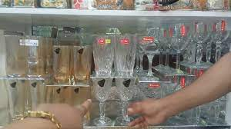
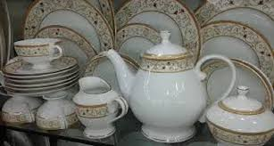
নিচের চিত্রগুলোর ভাল করে লক্ষ্য কর
সিরামিকের
বিভিন্ন ধরনের গ্লাস
সিরামিক
সামগ্রী
বিভিন্ন ধরনের গ্লাস ও সিরামিক সামগ্রী, চীনা মাটির জিনিসপত্র।
গ্লাস ও সিরামিক শিল্প

Slide 23
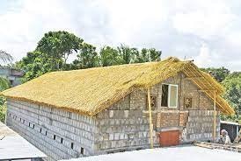
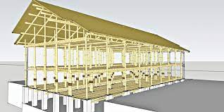
নিচের চিত্রগুলোর ভাল করে লক্ষ্য কর
হিমাগার
বিভিন্ন ধরনের হিমাগার
হিমাগার শিল্প

Slide 24
মূল্যায়ন
০১। ক্ষুদ্র ও মাঝারি শিল্পের কাগজ,কার্টন কোনটির আওতায় পড়ে?
উত্তরঃ মুদ্রণ ও প্রকাশনা শিল্প।
০২।মাঝারি শিল্প কয় ধরনে?
উত্তরঃ মাঝারি শিল্প দুই ধরনের ।
০৩। ‘করাত কল’ কোন শিল্পের অন্তর্ভুক্ত?
উত্তরঃ ‘করাত কল’ বন শিল্পের অন্তর্ভুক্ত।
০৪।সেবামূলক মাঝারি শিল্পের মূলধনের পরিমাণ কত?
উত্তরঃ সেবামূলক মাঝারি শিল্পের মূলধনের পরিমাণ ১- ১৫ কোটি টাকা।

Slide 25
বাড়ির কাজ
বাংলাদেশের ক্ষুদ্র ও মাঝারি শিল্পের উপযুক্ত ক্ষেত্রের একটি তালিকা তৈরি কর?

Slide 26
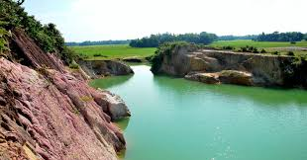
আজকের ক্লাসে সবাইকে
ধন্যবাদ

